Slide 1
Konkretni primjeri u življenju i
primjeni održivog razvoja

Slide 2
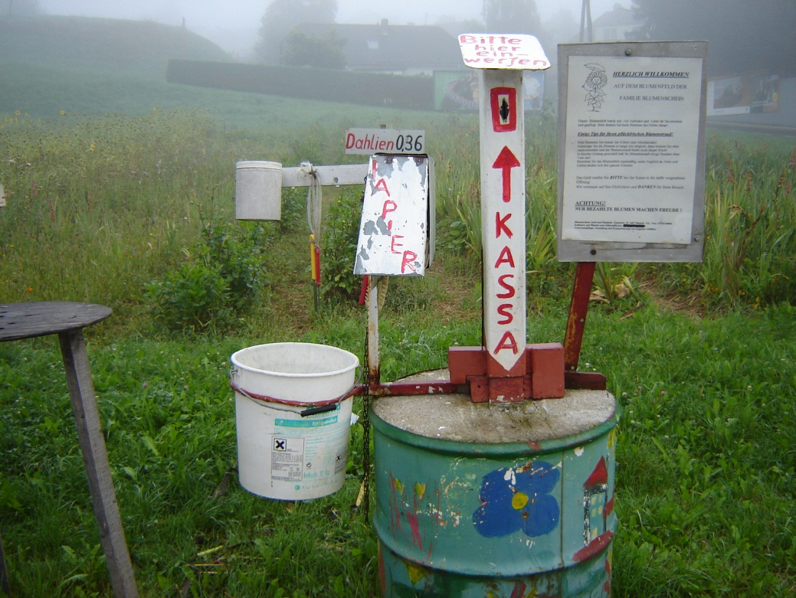
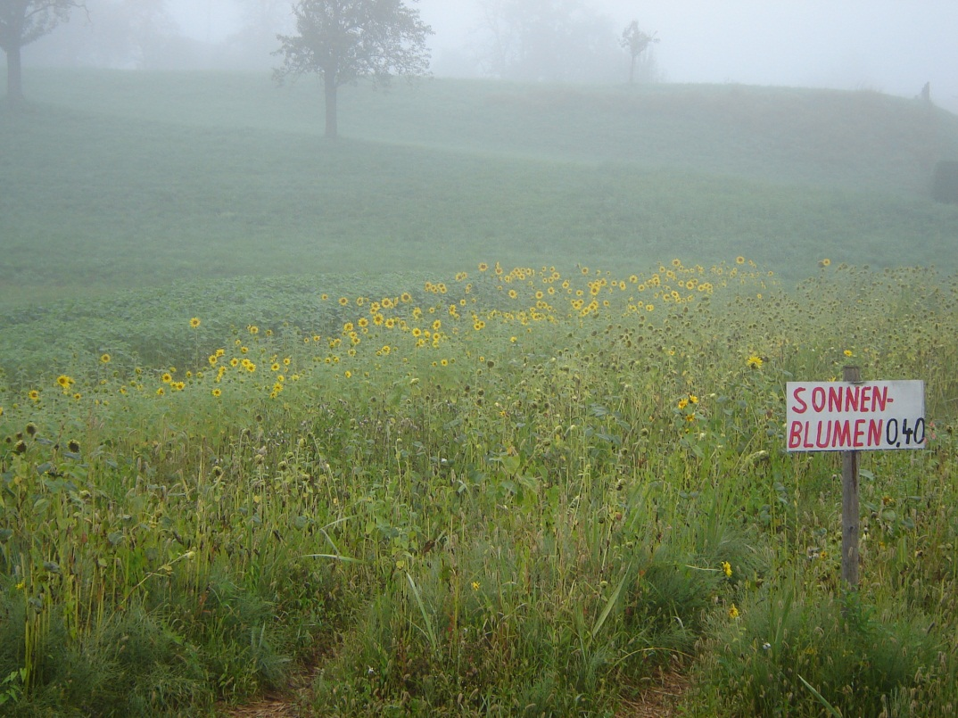
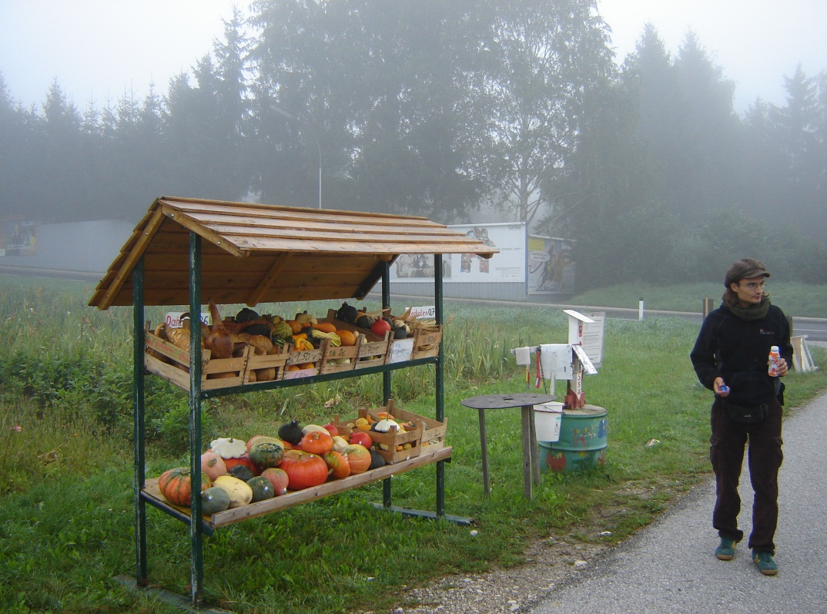
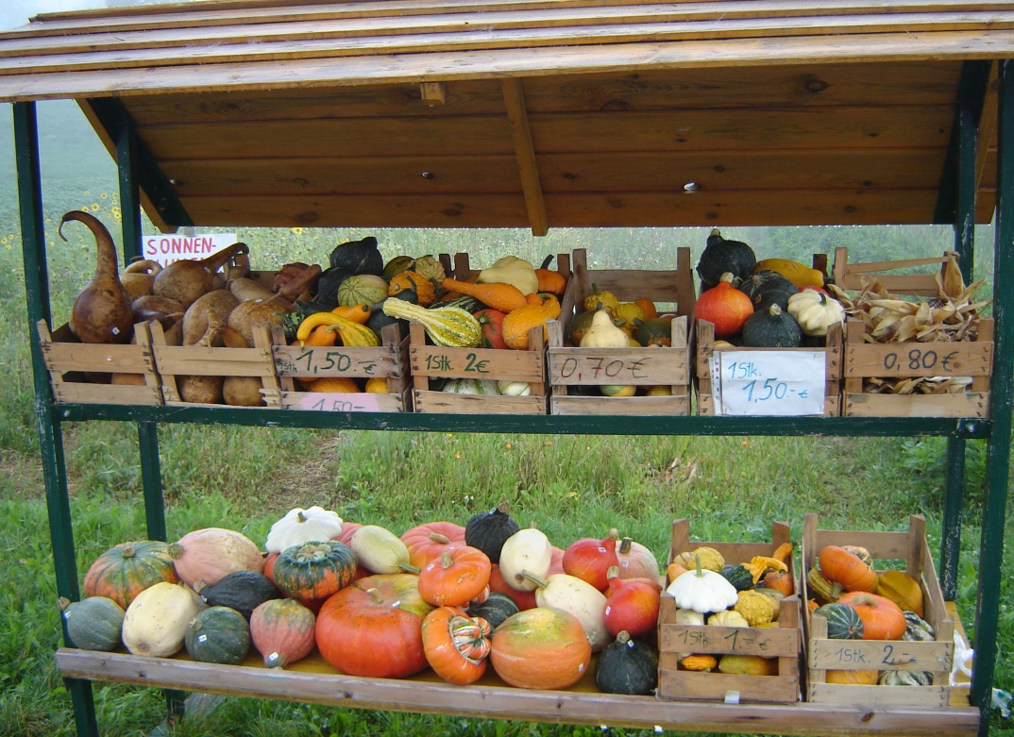
/// KOJI JE NAJVAŽNIJI RESURS ZA ODRŽIVI RAZVOJ? ///

Slide 3
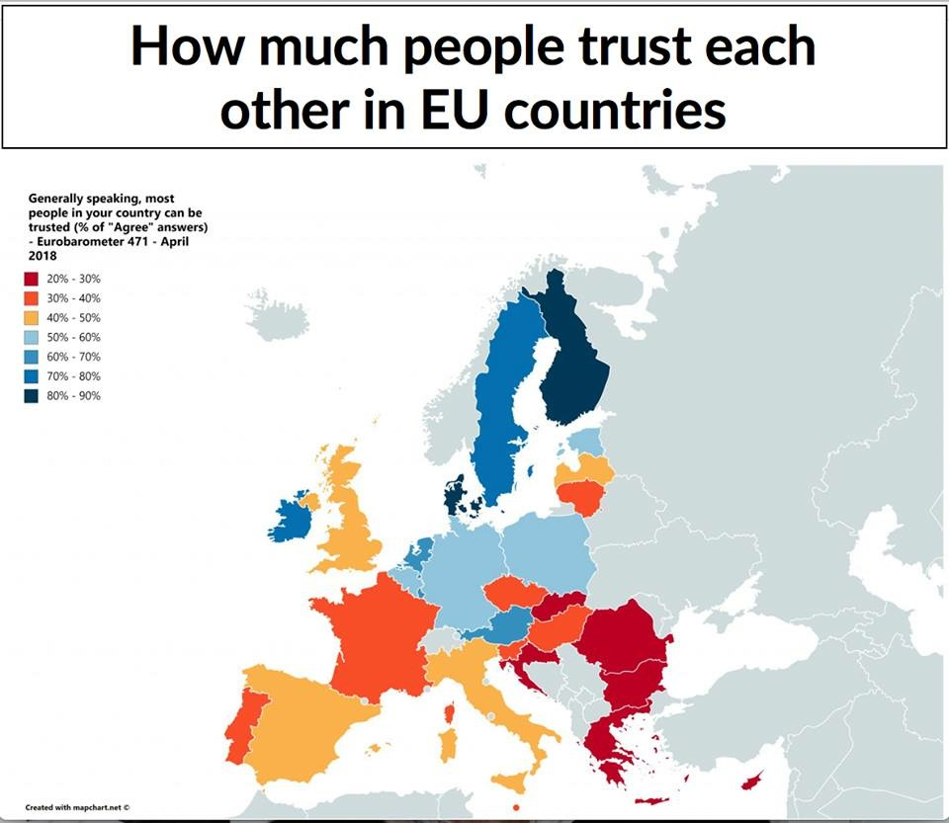
/// NEVIDLJIVA HRVATSKA ///

Slide 4
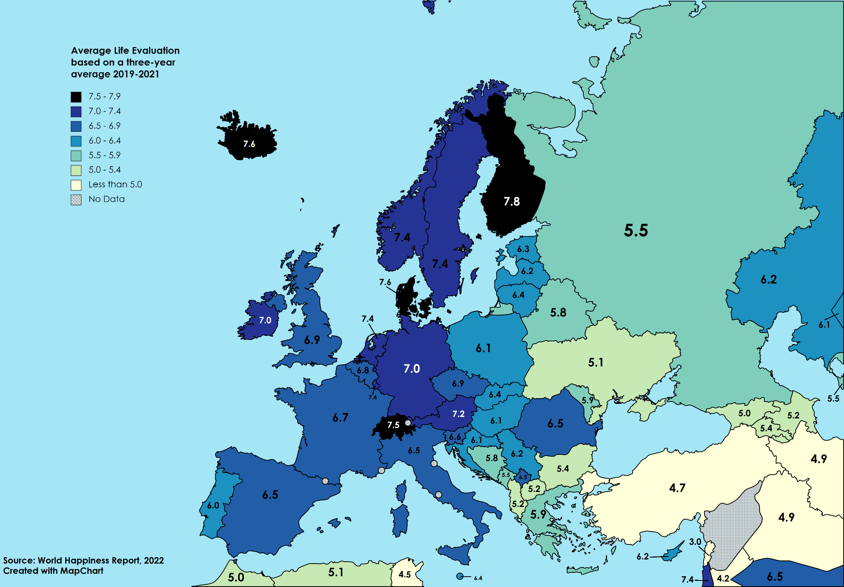

Slide 5
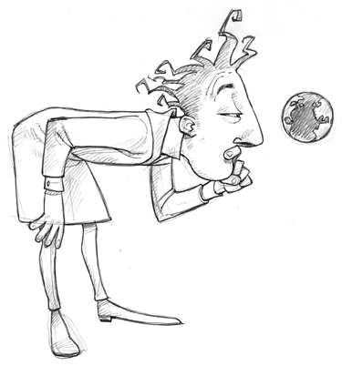
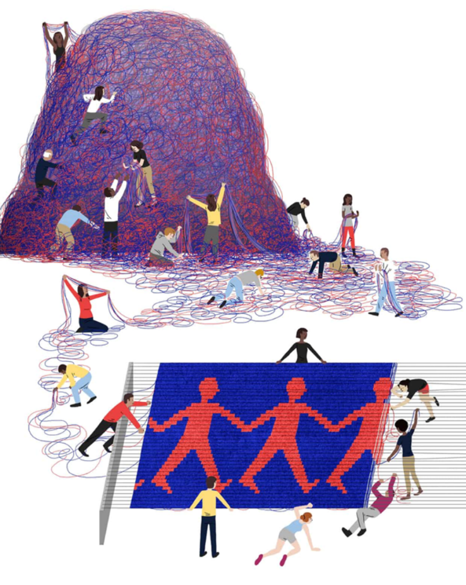
/// TRI RAZINE DJELOVANJA / AKTIVIZMA ///
INDIVIDUALNA /// KOLEKTIVNA /// JAVNE POLITIKE

Slide 6
/// TRI RAZINE DJELOVANJA / AKTIVIZMA ///
/// INDIVIDUALNA ///
nemoj
sve je na tebi
budi sretna
razmisli
TVOJ ŽIVOT
KUPI
ugASI
uplati
recikliraj
SPASI PLANET
MOŽEŠ SVE
DOPRINESI
vjeruj
o tebi ovisi
nadaj se
svi smo u ovome zajedno
sMaNJi
NIJE DOBRO
potrudi se
ima nade

Slide 7
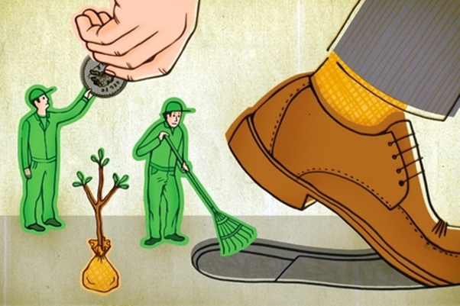
/// TEROR MALIH STVARI ///

Slide 8
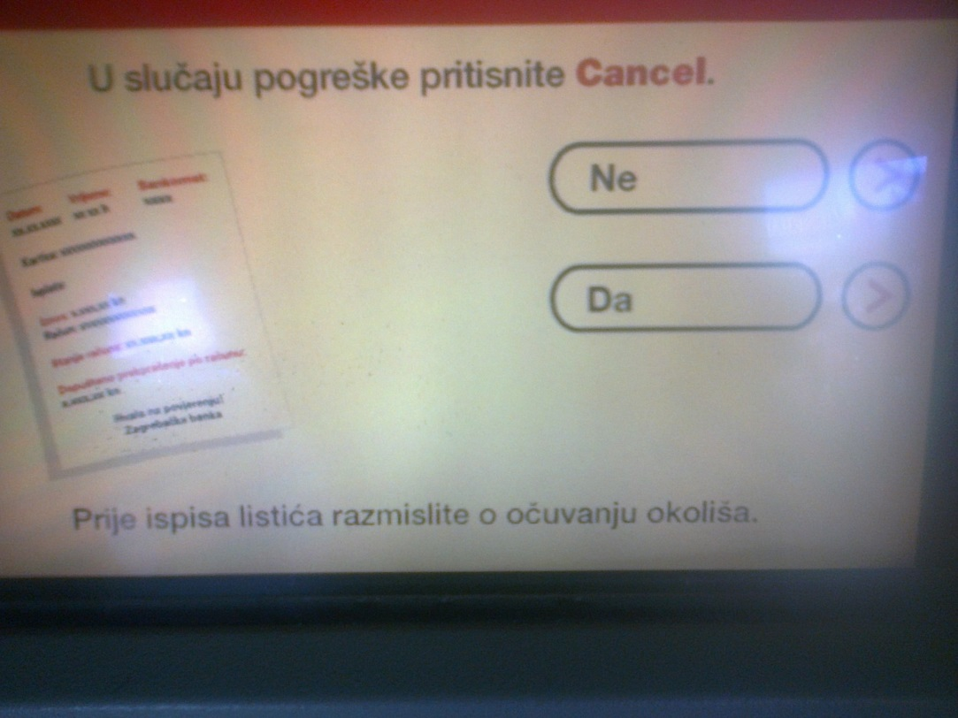
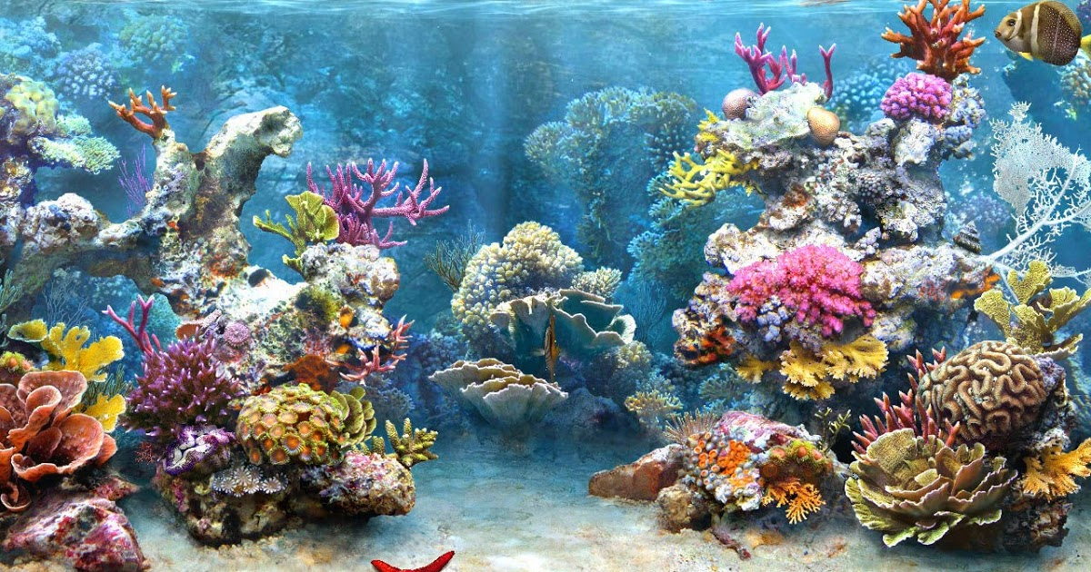
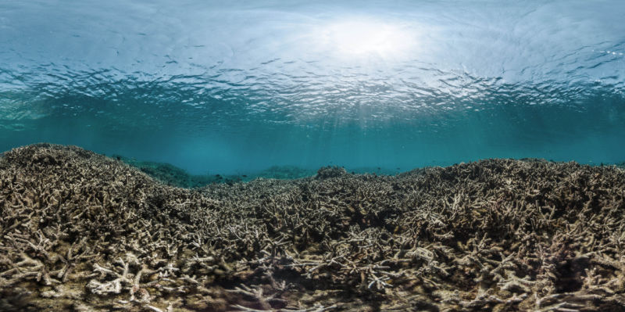
/// TEROR MALIH STVARI ///

Slide 9
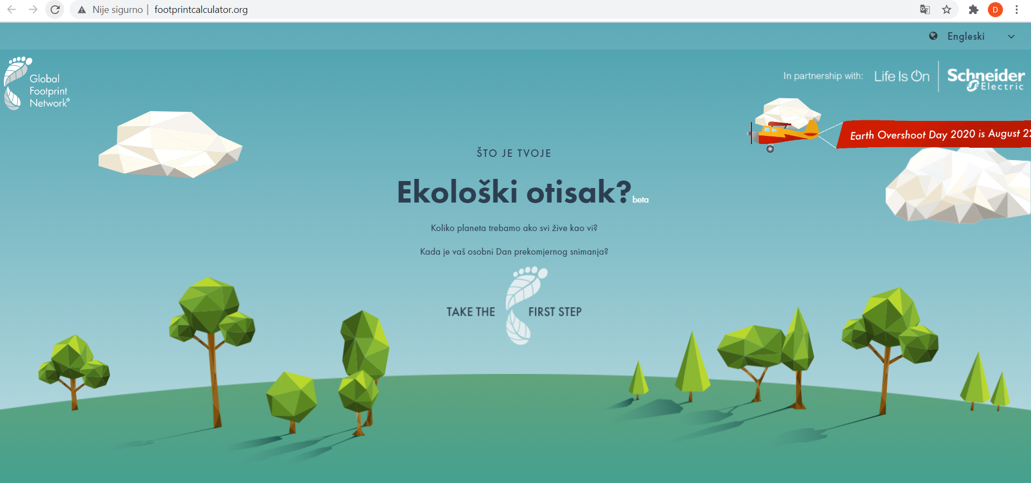
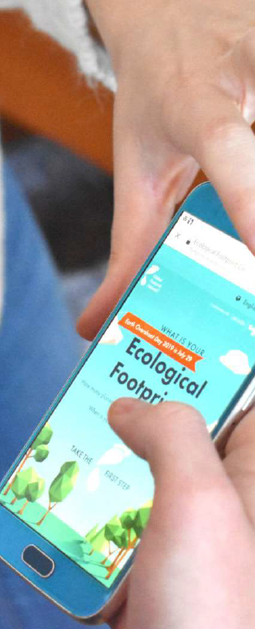
/// MOJ OSOBNI EKOLOŠKI OTISAK ///

Slide 10
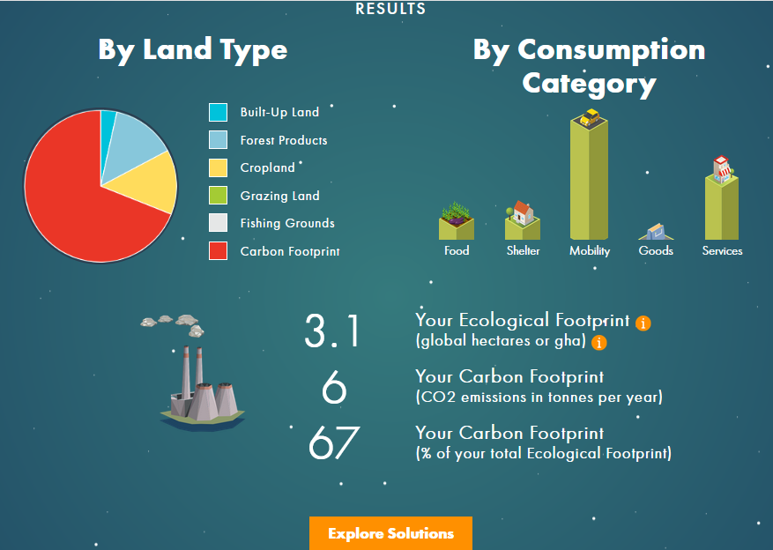
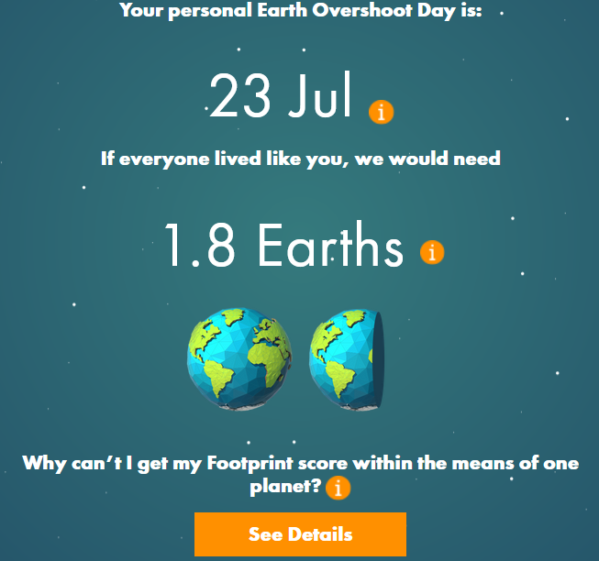
/// MOJ OSOBNI EKOLOŠKI OTISAK ///

Slide 11
/// GDJE POČETI, A GDJE JE CILJ? ///
energija
transport
hrana
robe i usluge
otpad
Štednja /// dizajn
Energetski efikasna izolacija /// solarni pasivni dizajn
Obnovljivi izvori energije
Efikasno grijanje /// razina termostata
Energetski efikasni uređaji (A ili viša klasa)
Štedne žarulje
Koncept 4R
Reduce /// smanjiti
Repair /// popraviti
Reuse /// ponovno
koristiti
Recycle /// reciklirati
Avion kad nema druge opcije
Manje korištenje auta /// javni prijevoz i bicikl
Pješačenje
Dijeljenje auta
Ekonomski automobili
(≅ anti SUV)
Održavanje auta
Manje mesa
Ekološka proizvodnja
Lokalna hrana
Sezonska prehrana
Više svježega i kuhanog
Trebamo li nešto zaista?
Ako nešto trebamo, je li kupnja jedina opcija?
Ako nešto trebamo kupiti, možemo li naći nešto čija proizvodnja nije ugrozila okoliš i ljude?
Je li moguće nešto što kupimo, iskoristiti nakon korištenja?

Slide 12
/// TRI RAZINE AKTIVIZMA ///
/// KOLEKTIVNA ///

Slide 13
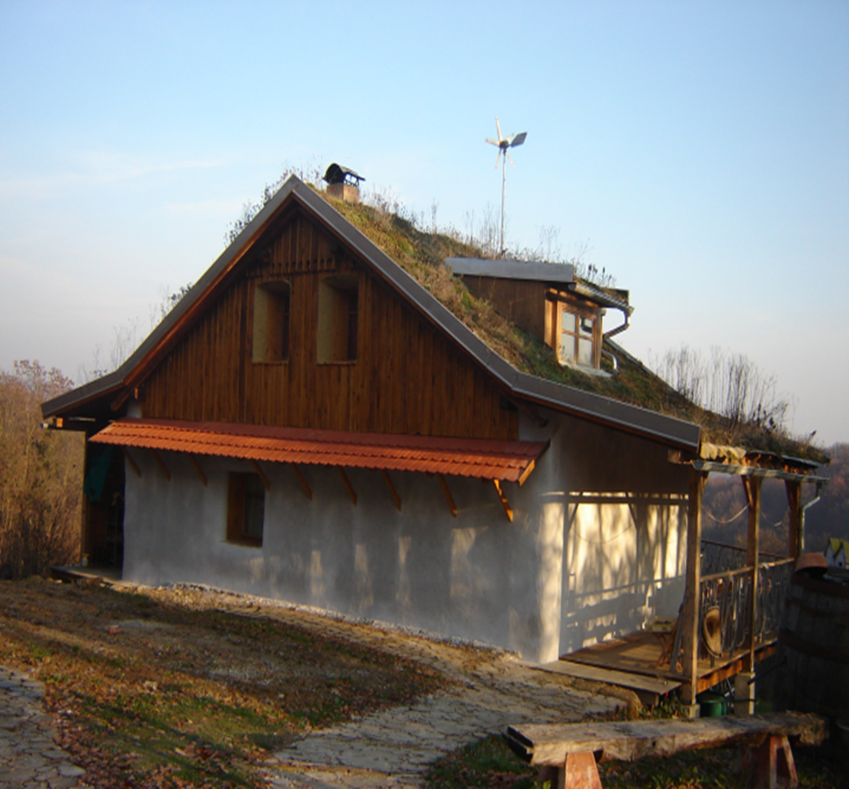

Slide 14
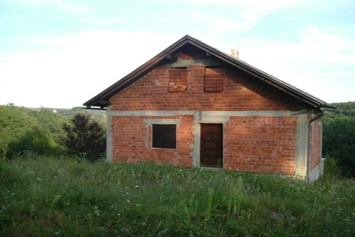
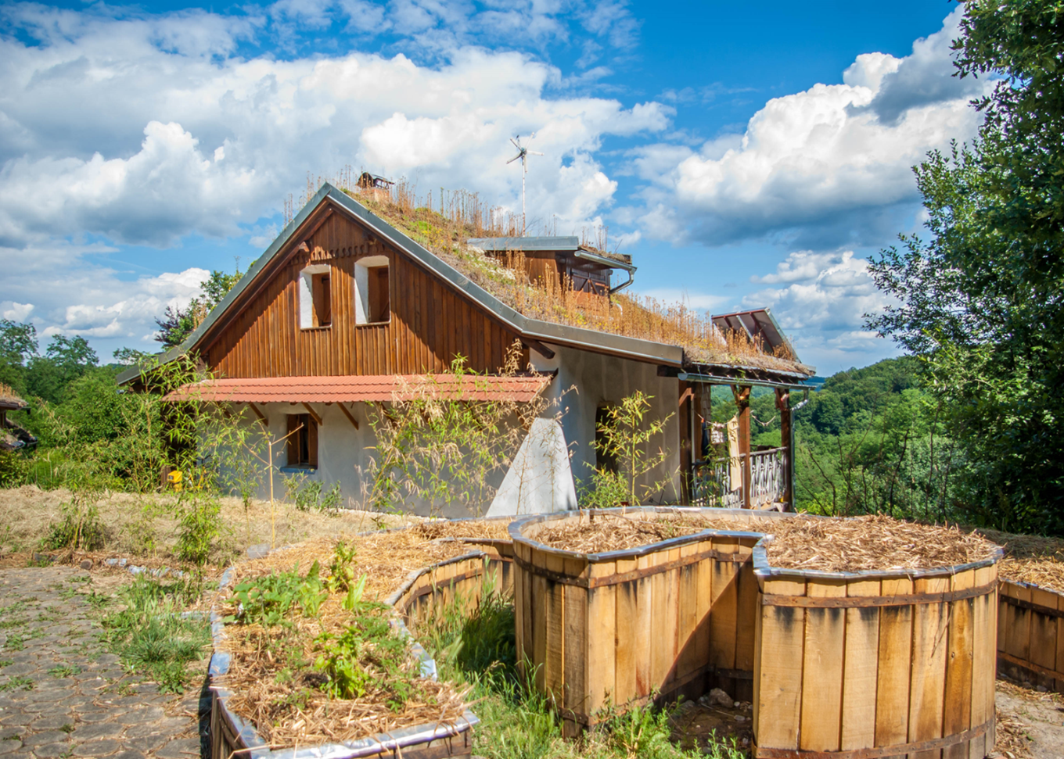
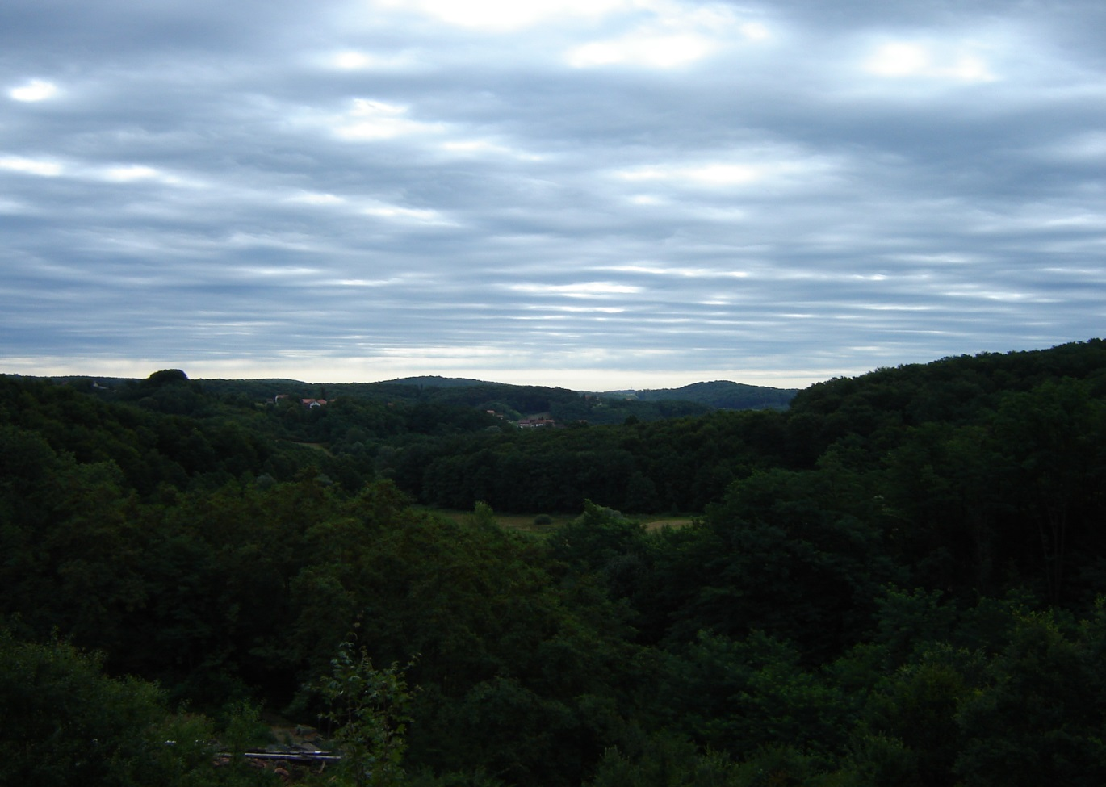
PRIJE
POSLIJE

Slide 15
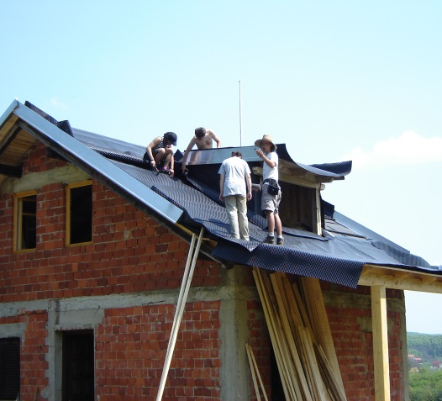
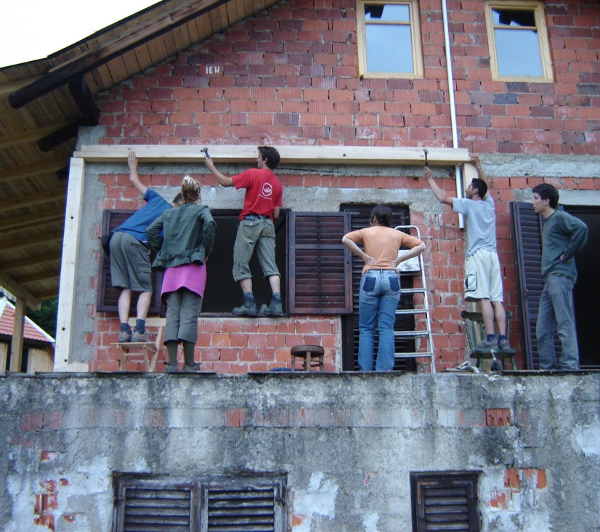
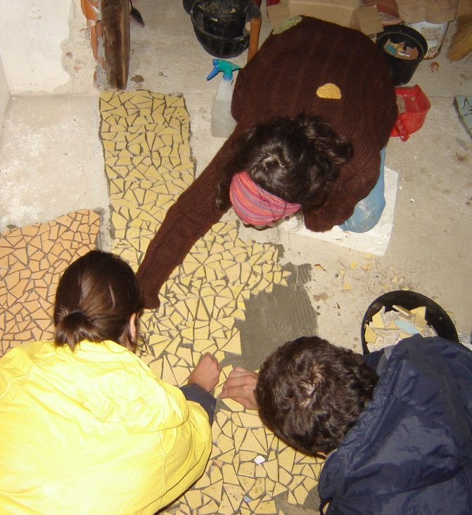
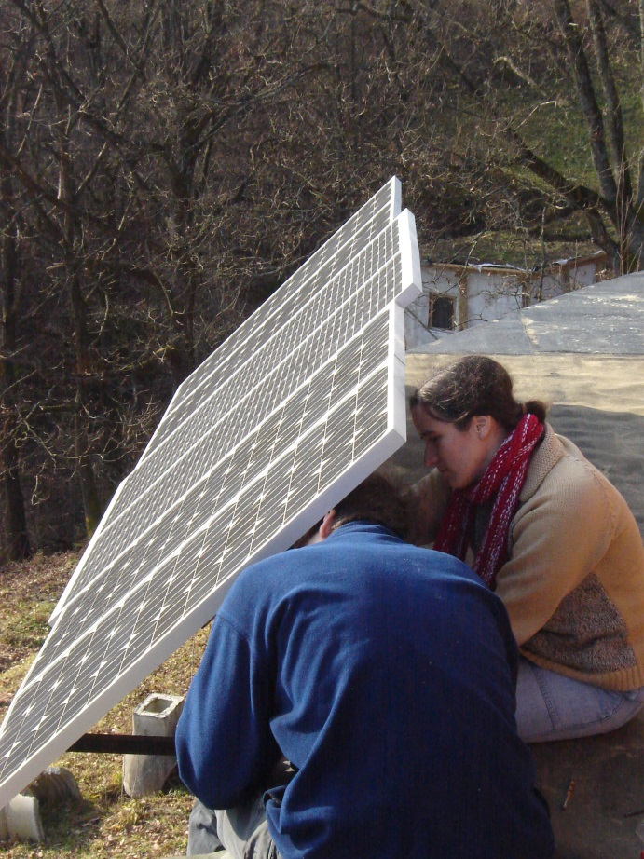
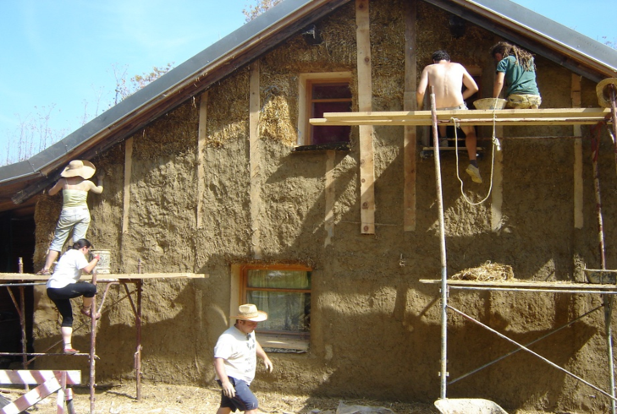
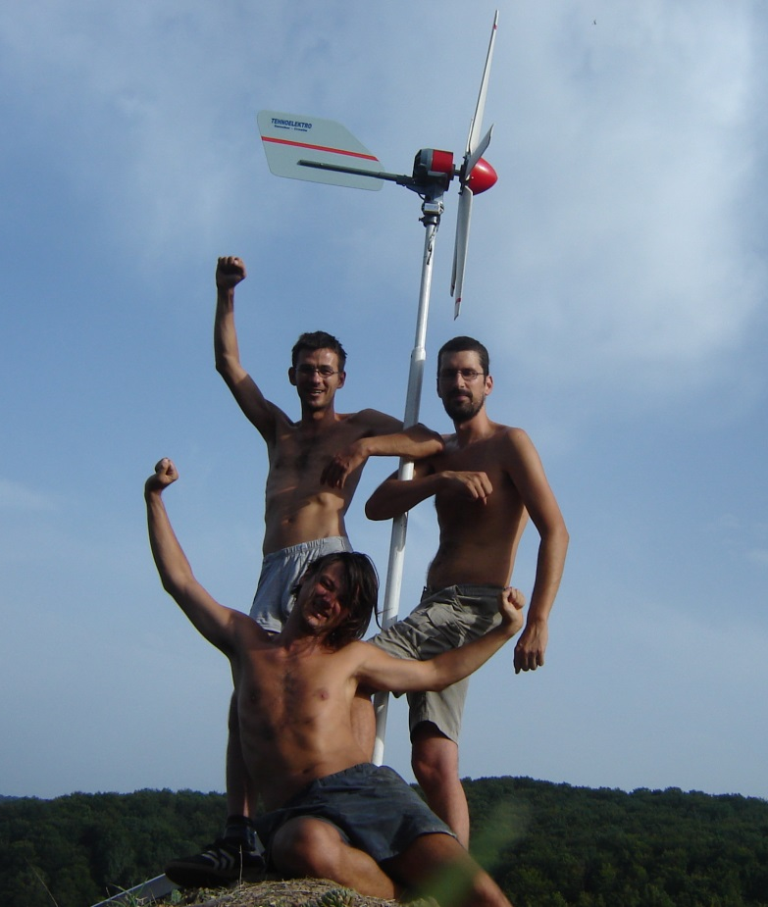

Slide 16
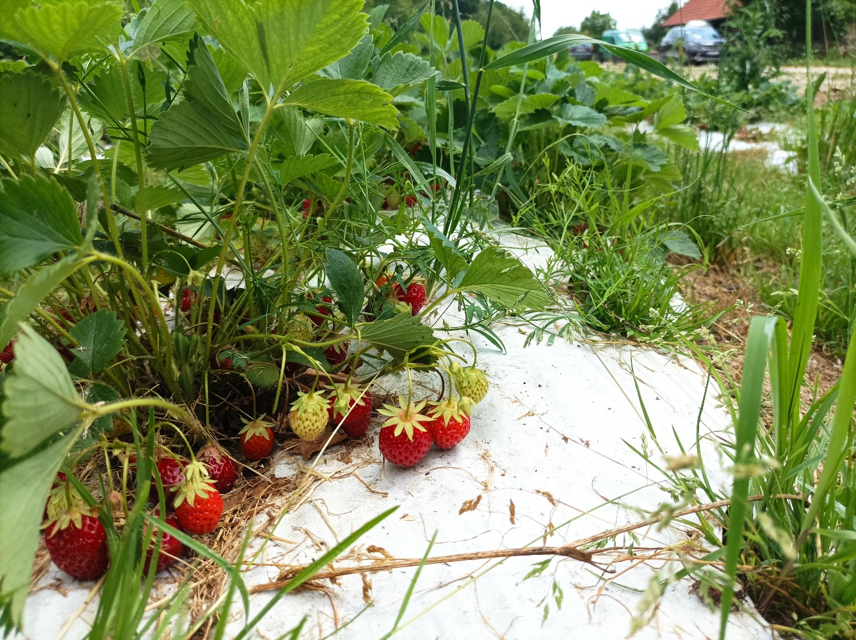
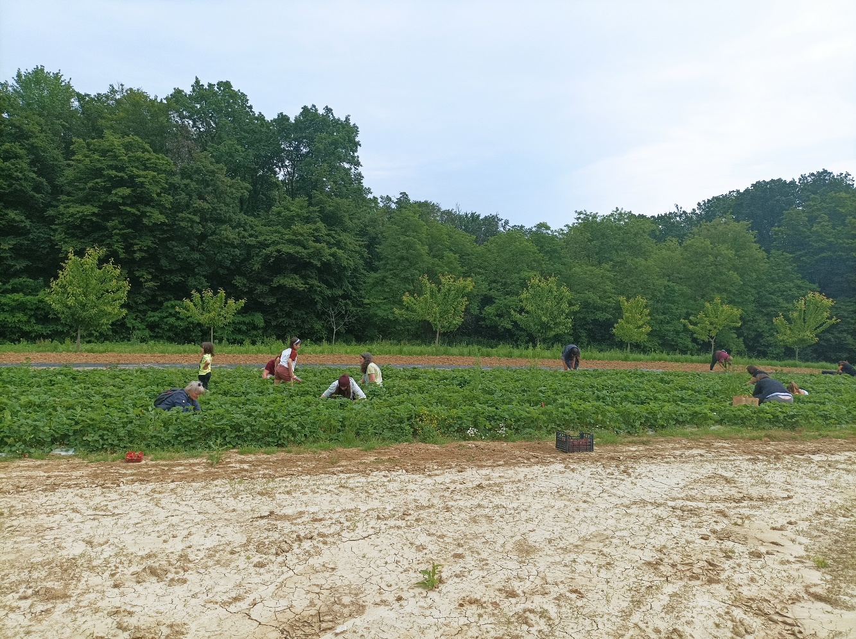
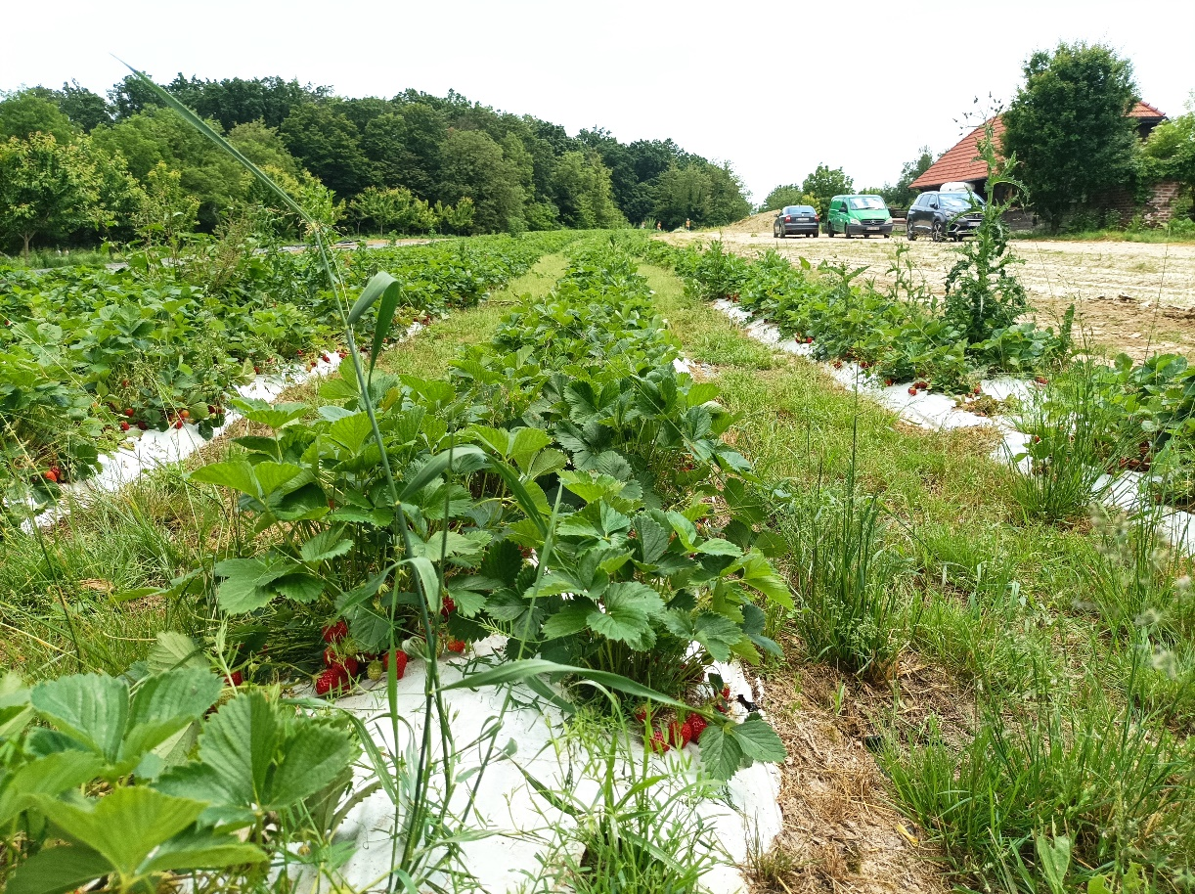
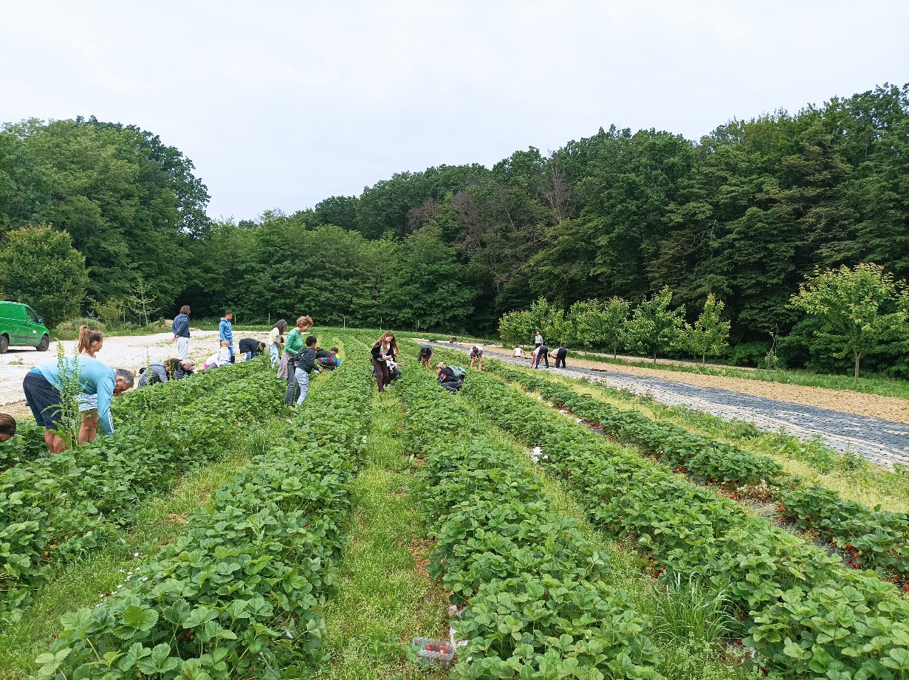
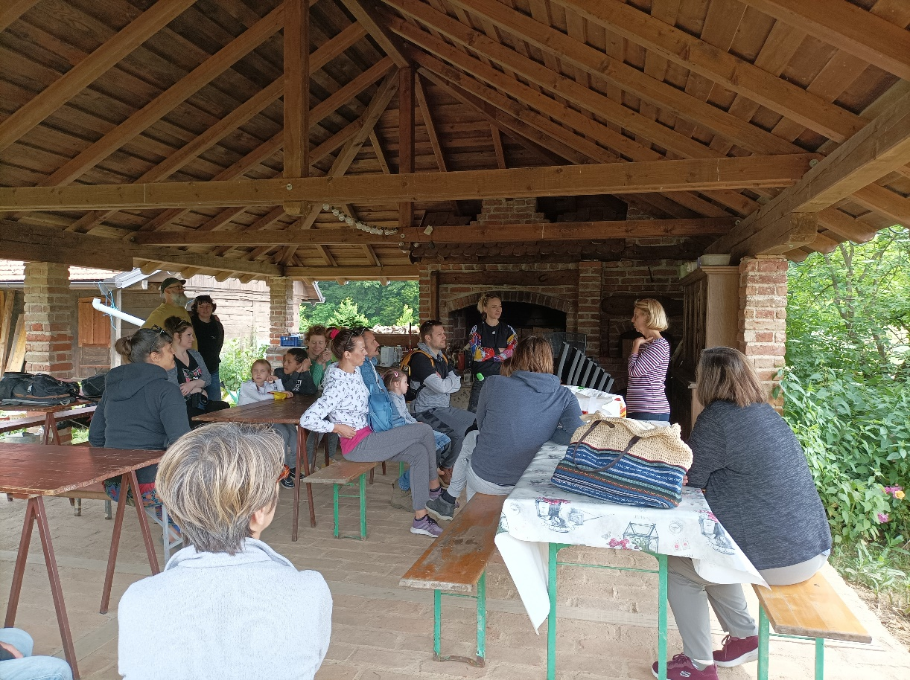
/// TRI RAZINE AKTIVIZMA ///
/// KOLEKTIVNA ///

Slide 17
/// TRI RAZINE AKTIVIZMA ///
kratkoročno
dugoročno
Vatromet
Krijesnice
Susreti Volonterske akcije
Promo eventi
Direktne
akcije
Pomaganje
///
Solidarnost
Održive priče
///
Trajni prostori
///
Sigurne zone
///
Participativni oblici odlučivanja i upravljanja
Pomaganje
///
Solidarnost
///
Aktivizam u jednom dahu

Slide 18
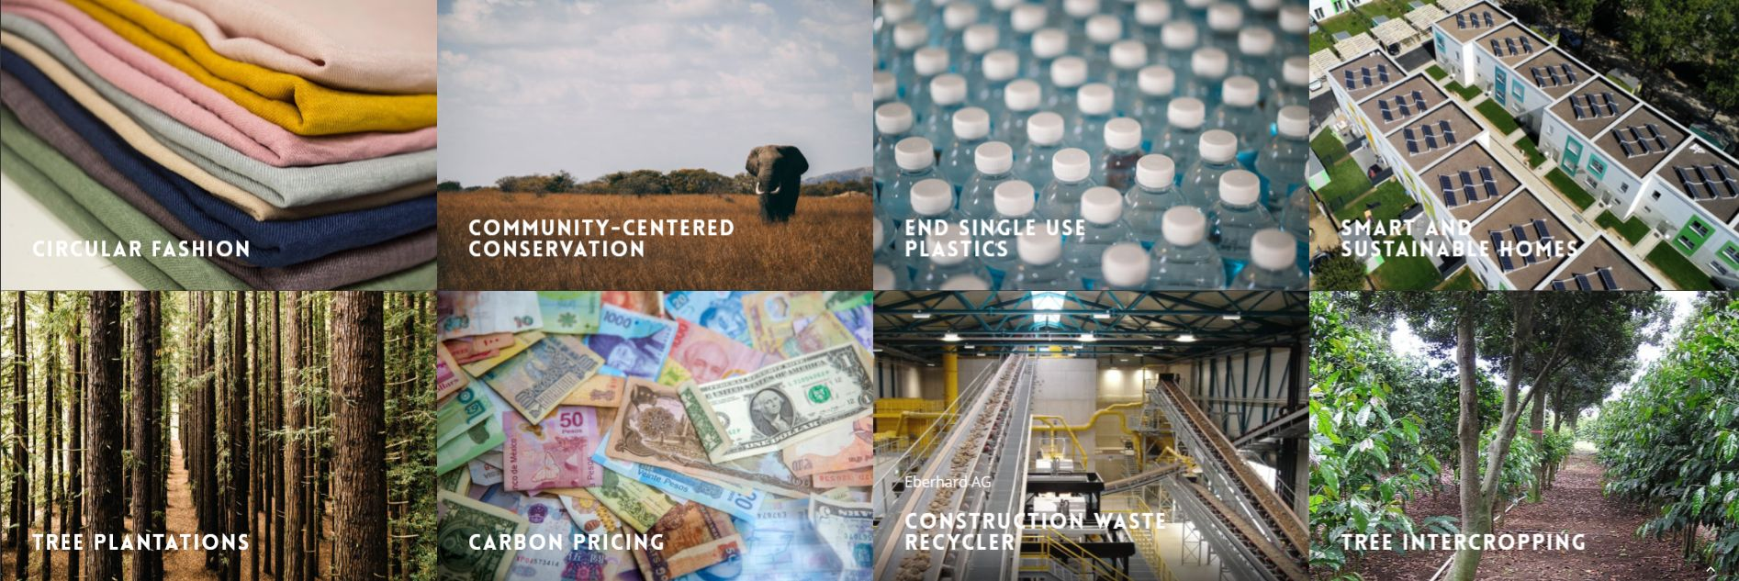
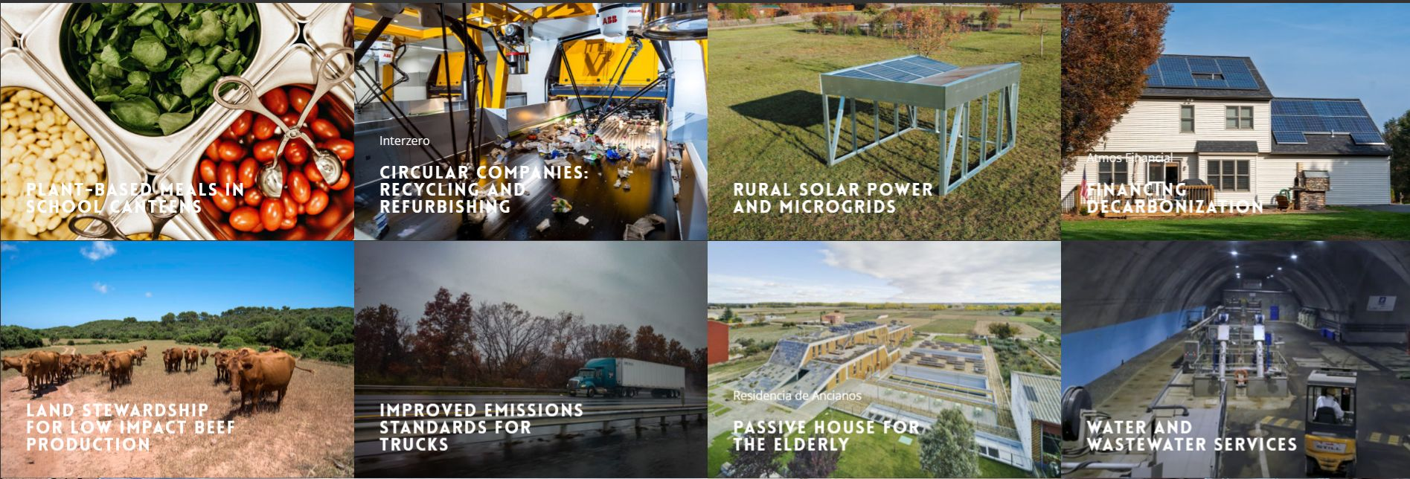

Slide 19
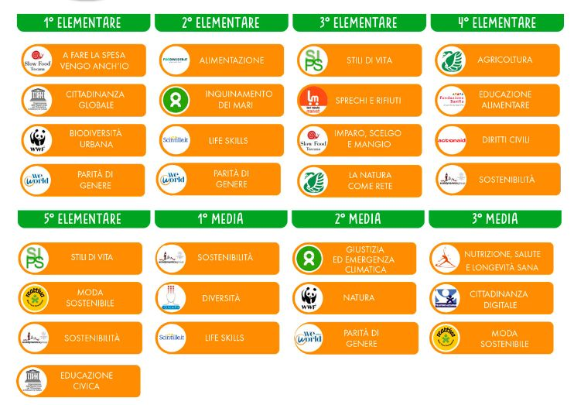
/// Scoolfood projekt ///
#Poštujem prirodu

Slide 20
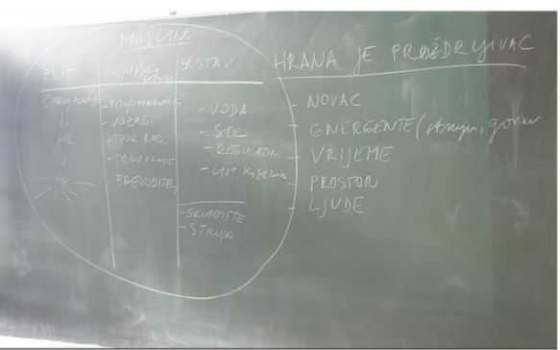
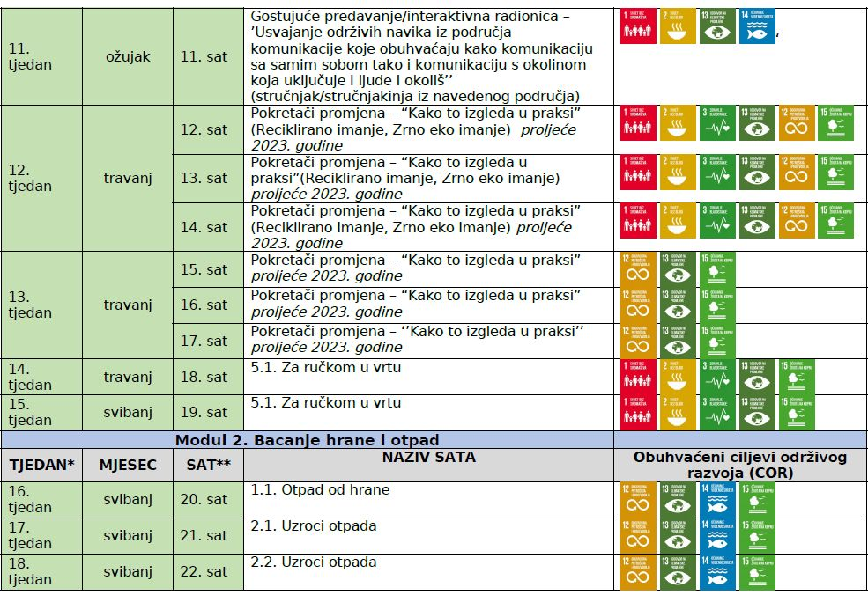
/// Scoolfood projekt ///

Slide 21
/// TRI RAZINE AKTIVIZMA ///
/// JAVNE POLITIKE ///

Slide 22
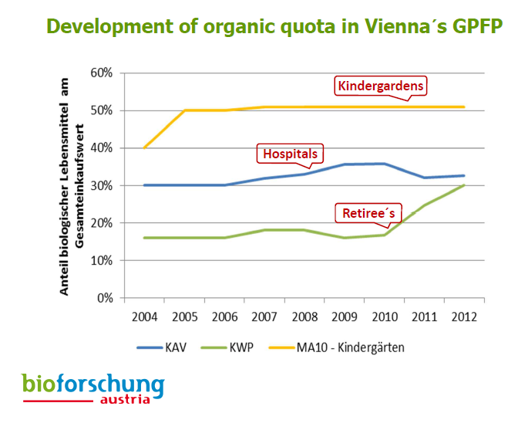
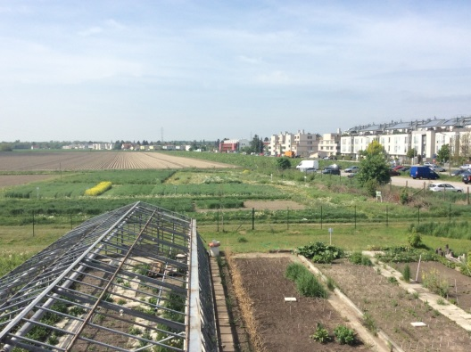
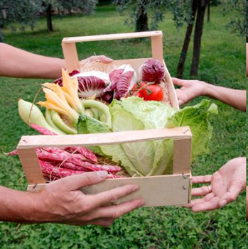
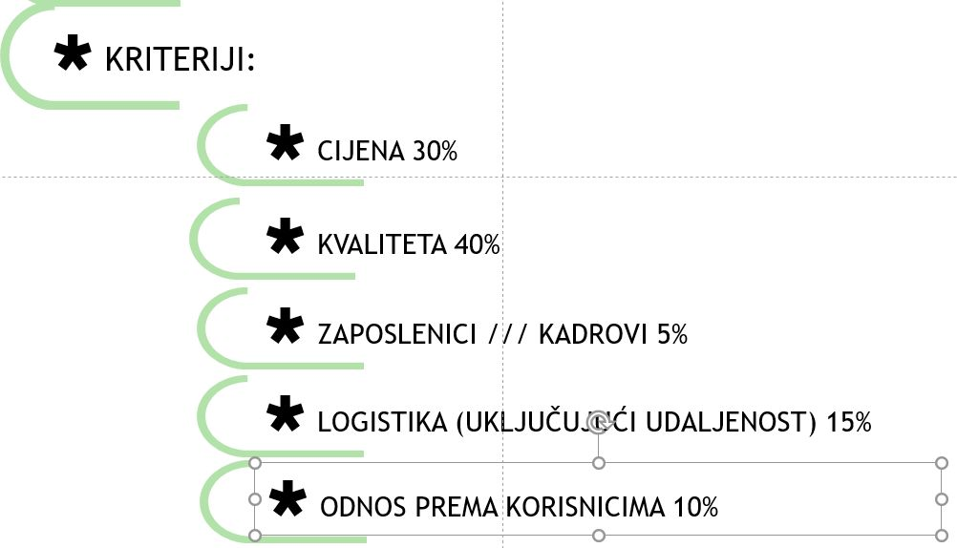
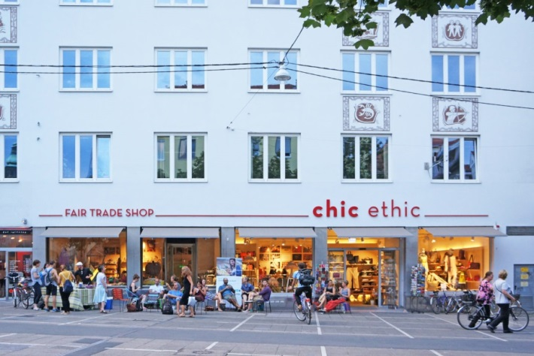
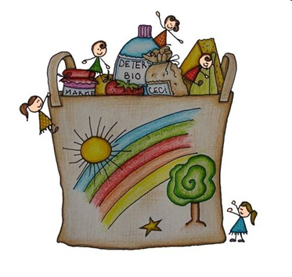
/// TRI RAZINE DJELOVANJA ///
INDIVIDUALNA /// KOLEKTIVNA /// JAVNE POLITIKE

Slide 23
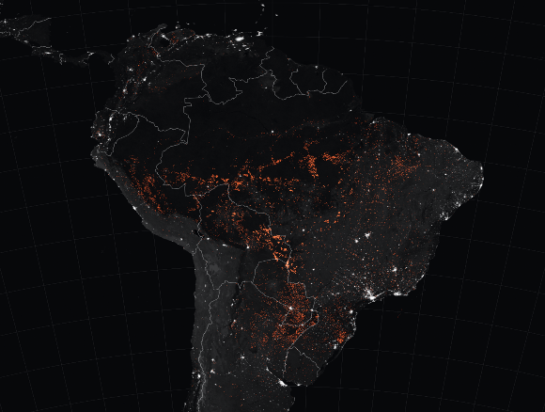
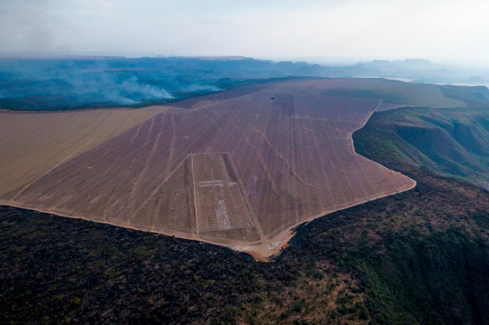
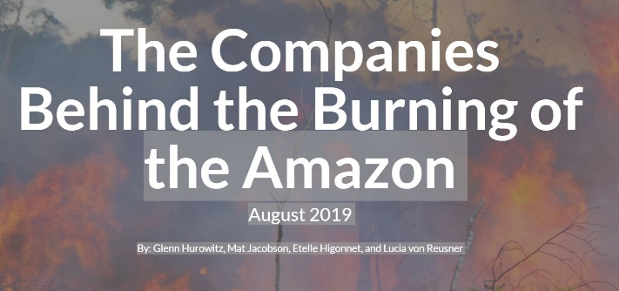
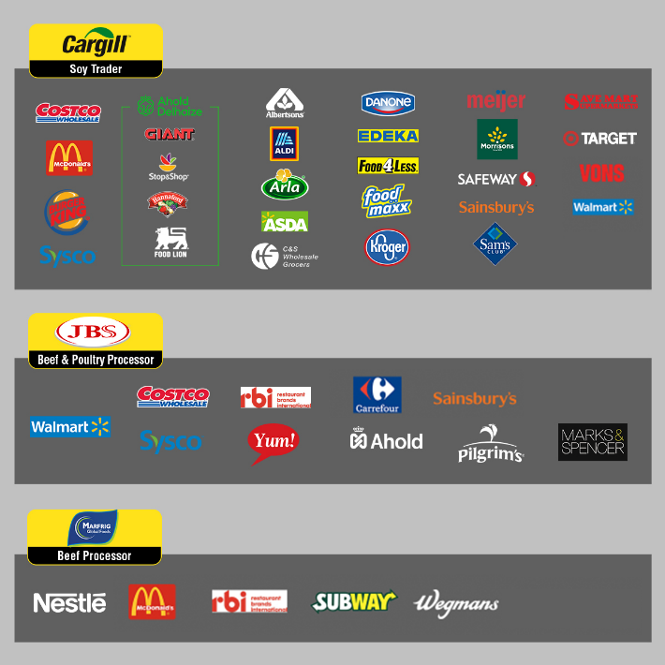
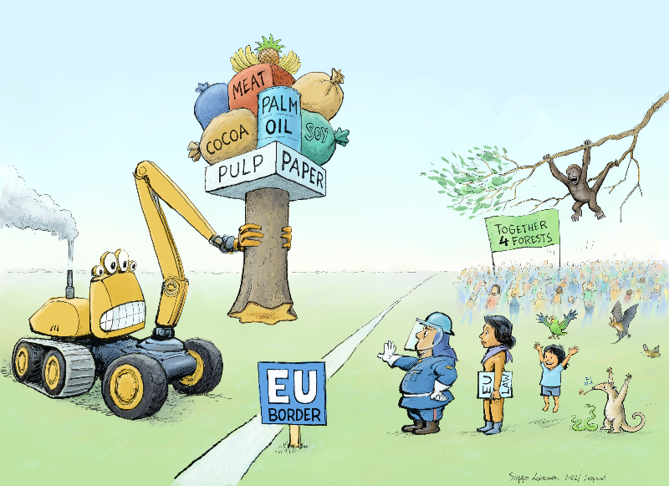
/// TRI RAZINE AKTIVIZMA ///
INDIVIDUALNA /// KOLEKTIVNA /// JAVNE POLITIKE

Slide 24
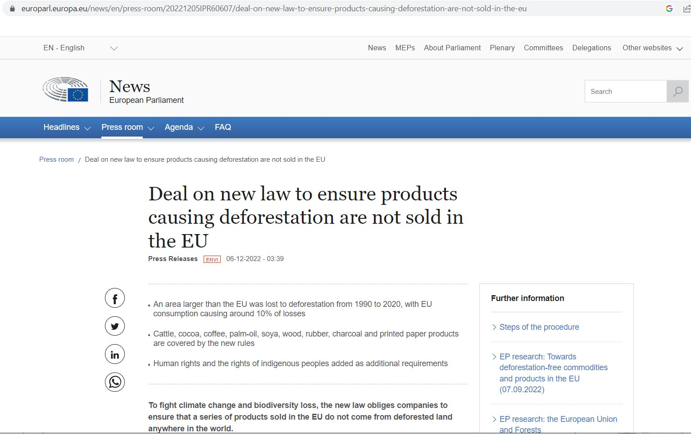
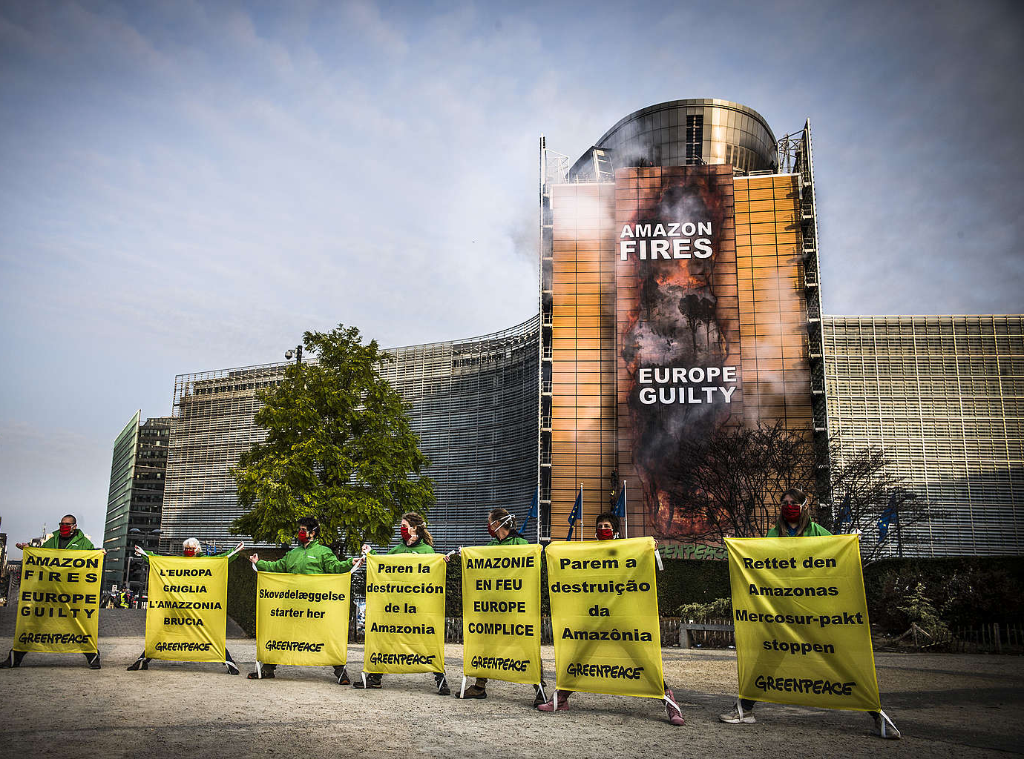
/// RAZINA DJELOVANJA – JAVNE POLITIKE ///
/// ///

Slide 25
/// TRI RAZINE AKTIVIZMA ///
dugoročno
kratkoročno
INDIVIDUALNO
KOLEKTIVNO
JAVNE POLITIKE

Slide 26
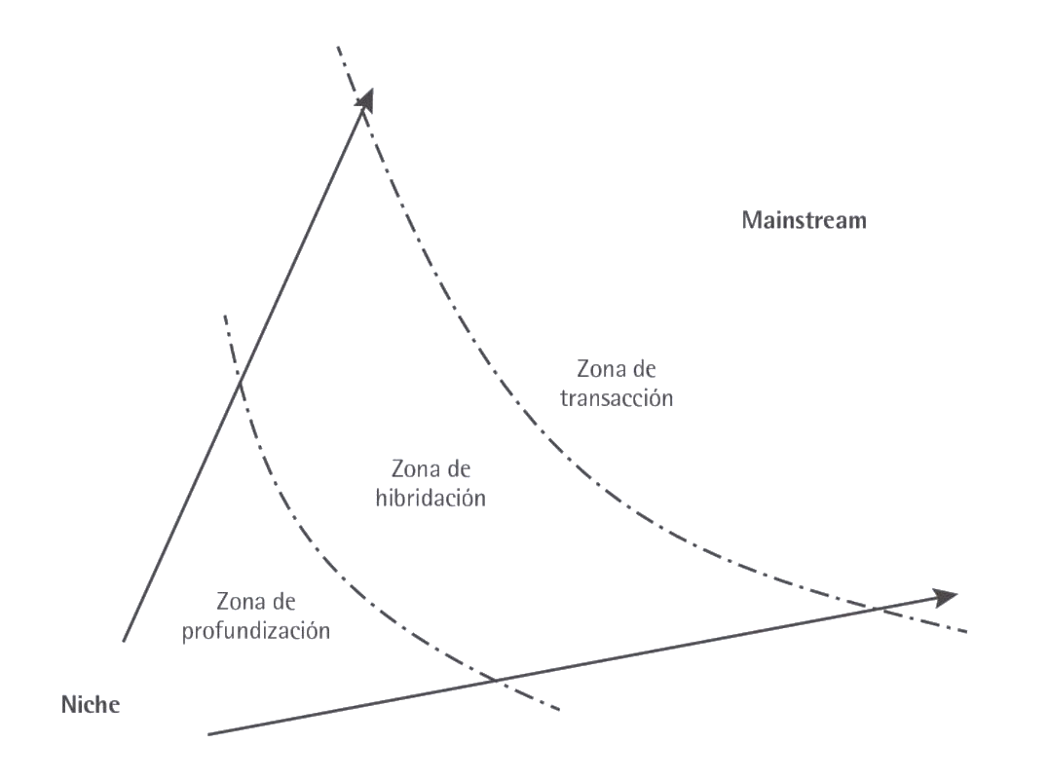
/// TRI RAZINE RAZVOJA ORGANIZACIJE ///
Radna skupina za urbanu prehranu i zelenu javnu nabavu
grad Zagreb
Mainstream
Zona
prijelaza/transakcije
Solidarni kratki lanci opskrbe
Zona
hibridizacije
Radna skupina za sjeme Ministarstvo poljoprivrede
Zona
produbljivanja
Društvena banka sjemena
Niša/Gnijezdo
ZMAG vrt/Vukomerić
by Ruben Suriñach Padilla

Slide 27
/// JEDNO MANJE VAŽNO I DVA KLJUČNA PITANJA ///
✰ KADA POČINJE NAŠ AKTIVIZAM?
✰ KADA PRESTAJE NAŠA OVISNOST?

Slide 29
H V A L A N A P A Ž NJ I ...

